Slide 1
e键换脸
—自动化测试
队长：陈远哲
队员：刘欢
仵海云
王鑫

Slide 2




1
WebPageTest的介绍
2
WebPageTest测试我们的网站
测试
3
JSCoverage的介绍
4
自动化测试的感想

Slide 3
WebPageTest的介绍
影响网站性能的因素非常多，目前大量的网站性能测试工具，可以帮助我们发现影响网站性能的因素。
而WebPageTest（http://www.webpagetest.org/）原本是由AOL开发内部使用的工具，后来在Google Code上开源， 是一款非常优秀的网页前端性能测试工具。它以在线测试为主，输入网页URL，即可在一两分钟之内获得数据详尽的网站分析报告。其系统实现类似于google Test Driver，通过开启Server和挂载浏览器Agent来实现的。
http://www.webpagetest.org/result/160504_N3_F5S/1/details/

Slide 4
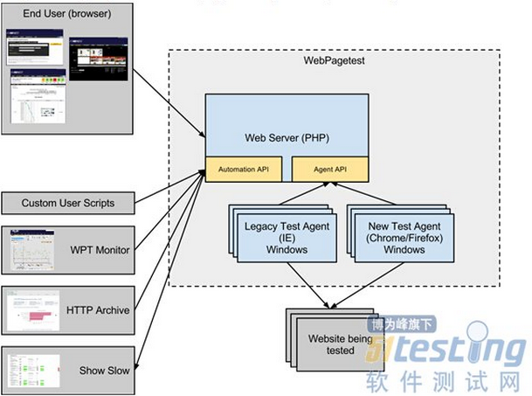
WebPageTest的系统实现

Slide 5
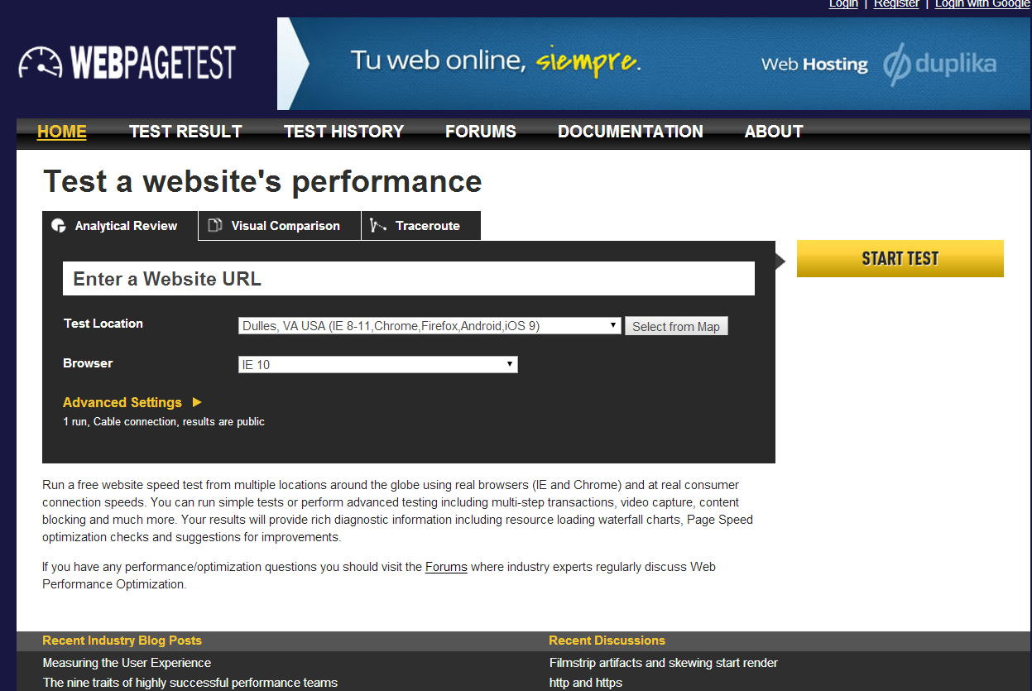
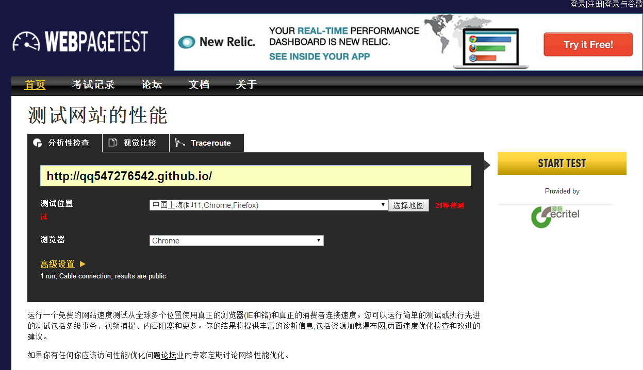
WebPageTest测试我们的网站

Slide 6
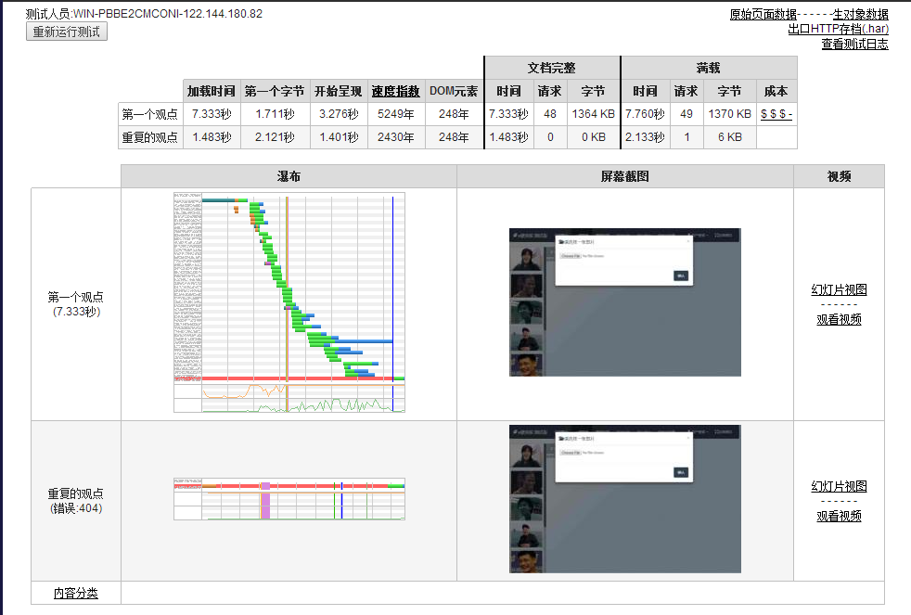
WebPageTest测试我们的网站

Slide 7
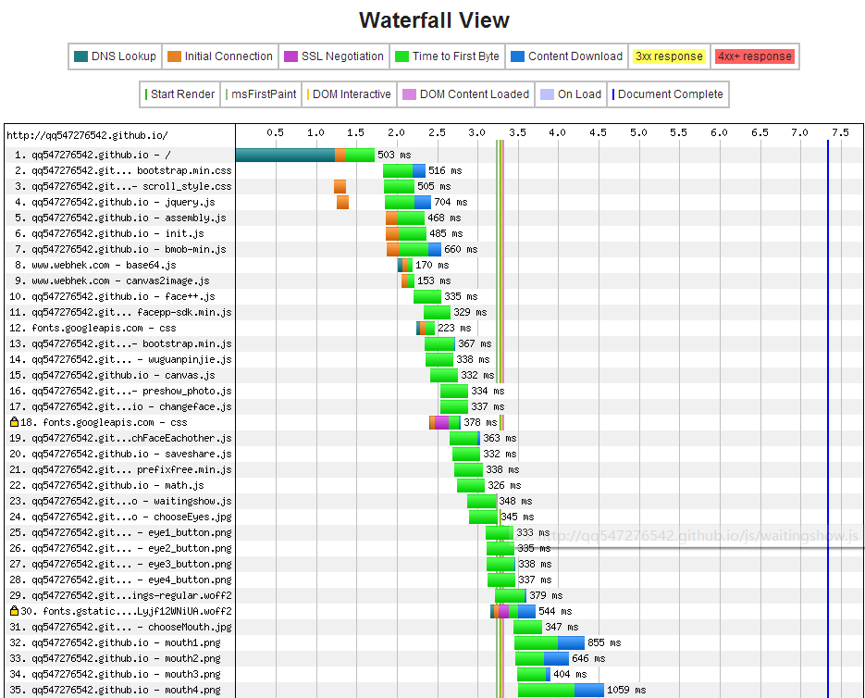
WebPageTest测试我们的网站

Slide 8
JSCoverage的介绍
什么是代码覆盖率
在测试中的代码覆盖率是指,你运行测试用例后,走过了多少句代码,拿这个走到过的代码除以你这个测试对象的代码行数,就是你这次测试的代码覆盖率了.比如说,你测试的对象是一个函数,这个函数有100行代码,你所有的测试用例执行完后,走过了60行的代码,还有40行的代码没有走到过,那你这个函数的代码就只被覆盖了60%.一般在单元测试中用得多.通过覆盖率数据，可以知道测试得是否充分，测试得弱点在哪些方面，进而可以指导我们设计能够增加覆盖率的测试用例。

Slide 9
JSCoverage的介绍
JavaScript是基于 Web 的用户界面开发必不可少的脚本语言，现在JavaScript测试代码覆盖率要求也越来越高，JSCoverage是一个用于度量Javascrīpt程序的代码覆盖率的工具。能显示哪些行被执行过了，哪些行尚未执行，这些信息对于测试覆盖率的分析和测试质量的衡量都很有用。JSCoverage通过度量Web页面使用的Javascrīpt代码，收集被Web浏览器执行的Javascrīpt代码信息来达到测试覆盖率统计的功能。JSCoverage支持IE、Firefox、Opera、Safari等流行的浏览器、支持Windows平台和Linux平台。JSCoverage是开源软件。
官方网站：http://siliconforks.com/jscoverage/

Slide 10
JSCoverage的测试步骤
确定要测试的 JavaScript 代码并整理到独立文件夹中
编写测试代码
使用 JSCoverage 来生成测试代码，得到结果
由于目前我们小组对JSCoverage使用步骤和操作方法了解不多，尚未测试成功。正在积极学习，争取早点用于我们网站的测试.

Slide 11
自动化测试的感想
在很多情况下我们需要自动化测试，以提高代码的准确性和测试的效率。
自动化测试最大好处就是方便，快捷，迅速找到项目中的不足
对于web的测试工具还有很多，比如Chrome DevTools，Cuzillion，
Grinde等功能各不相同的测试工具。找到一些适合自己项目的才是最好的。
最后，软件测试关乎项目的成败，受到越来越多的IT人重视。

Slide 12
THANKS~~

